Slide 1
MESA REDONDA: PESQUISAS E PRÁTICAS EM EDUCAÇÃO: A FORMAÇÃO DE PROFESSORES E PESQUISADORES EM AMBIENTES VIRTUAIS

Slide 2
O FACEBOOK COMO ESPAÇO FORMATIVO DE PROFESSORES/PESQUISADORES: EXPERIÊNCIAS NO GRUPO DE PESQUISA – GEPECeT... "GEPECeT - Grupo de Estudos e Pesquisas em Educação, Currículo e Tecnologias" Adriana Aparecida de Lima Terçariol (líder) Raquel Rosan Christino Gitahy ( vice-líder)

Slide 3
Grupo de Estudos e Pesquisas em Educação, Currículo e Tecnologias
O grupo realiza estudos e pesquisas voltadas para investigações articuladas a projetos e/ou ações que integram as Tecnologias Digitais de Informação e Comunicação (TDIC) ao Currículo, de forma contextualizada na realidade de ambientes educacionais estruturados na modalidade presencial, a distância e híbridos.

Slide 4
As vertentes de investigação em foco no grupo de pesquisa são:
mudanças nas práticas pedagógicas e nos contextos educacionais diante de práticas voltadas para uma Pedagogia Ativa, articulada às TDIC;
criação de espaços educativos colaborativos, por meio dos Ambientes Virtuais de Aprendizagem (AVA);
integração de tecnologias ao currículo e na gestão escolar;
currículo e mobilidade digital...

Slide 5
As vertentes de investigação em foco no grupo de pesquisa são:
o trabalho com as TDIC, o desenvolvimento de competências, saberes e formação de professores;
à produção e análise de materiais didáticos e recursos educacionais abertos;
incluindo o uso pedagógico de tecnologias na construção do conhecimento e viabilização de espaços educativos acessíveis, voltados à inclusão educacional, social, cultural e digital de Estudantes Público-Alvo da Educação Especial (EPAEE).

Slide 6
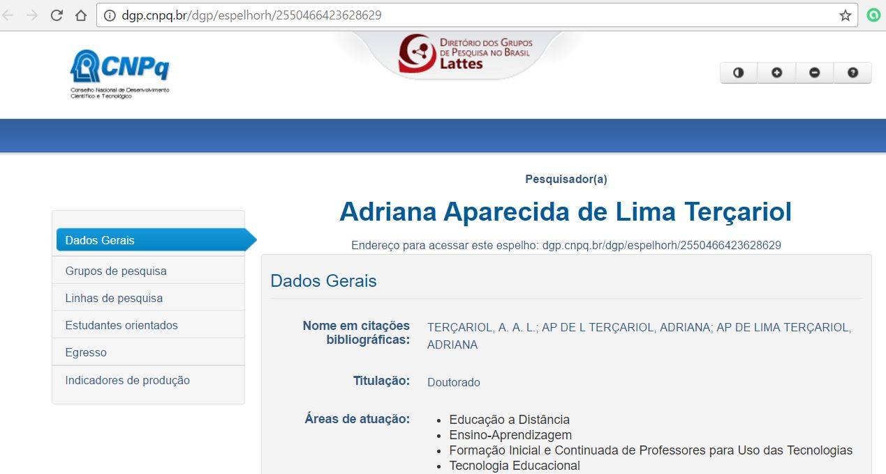
Link do Espelho do Grupo no CNPq: http://dgp.cnpq.br/dgp/espelhorh/2550466423628629

Slide 7
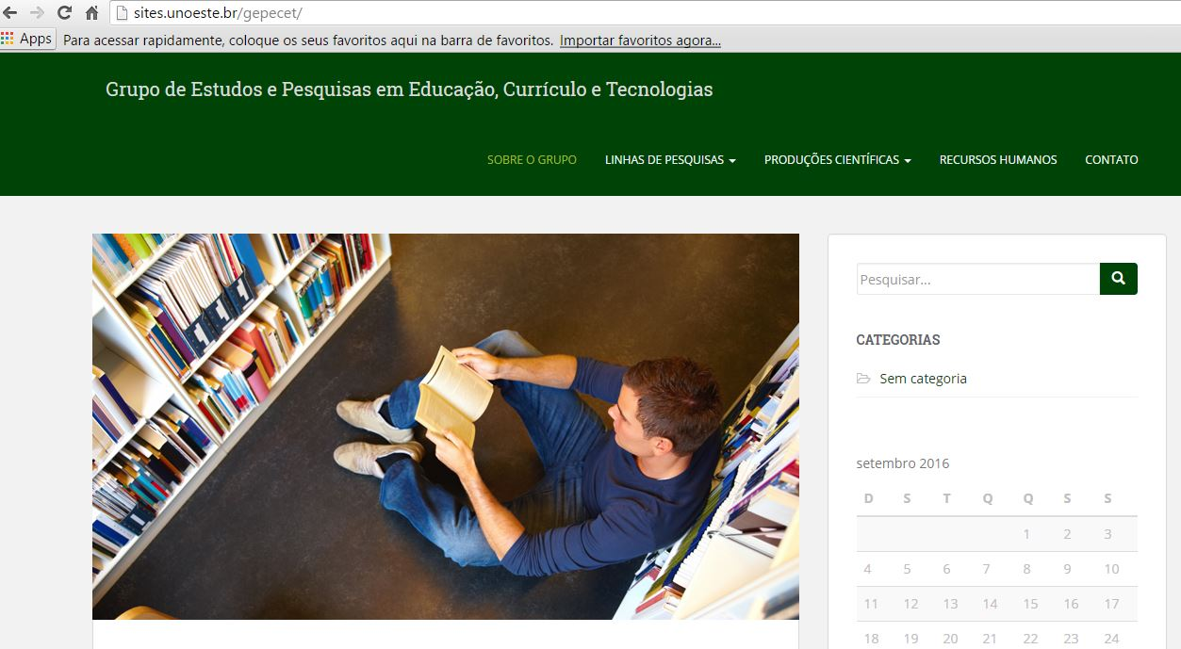
Página/Blog do Grupo http://sites.unoeste.br/gepecet/

Slide 8
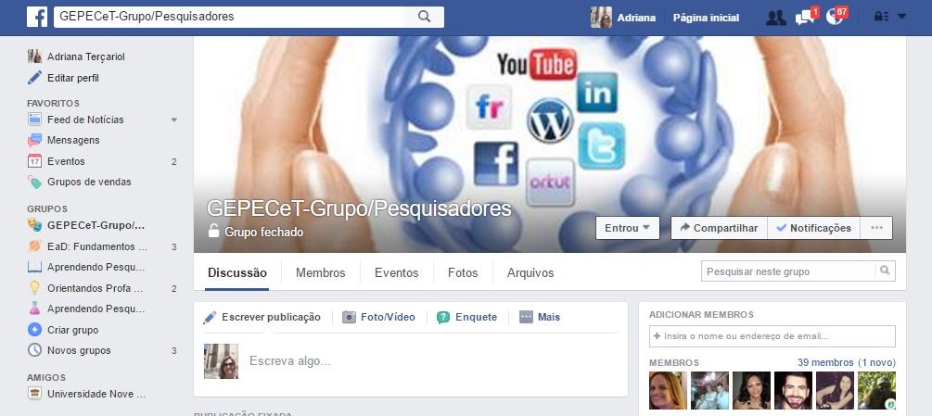
https://www.facebook.com/groups/441153689407887/
Página do Grupo no Facebook

Slide 9
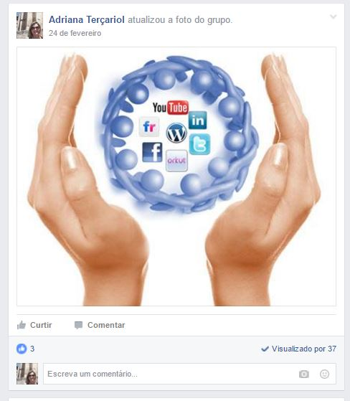
Quando tudo começou?

Slide 10
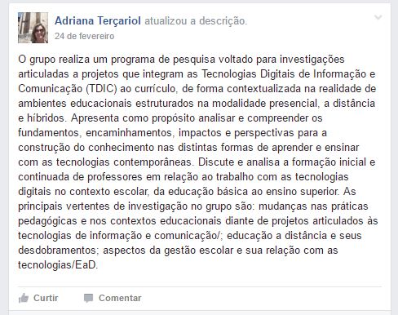
Objetivo do Grupo

Slide 11
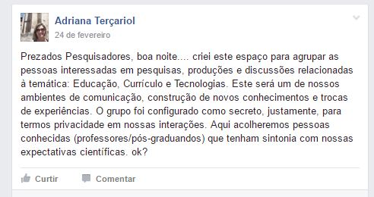
Quem participa do grupo?

Slide 12
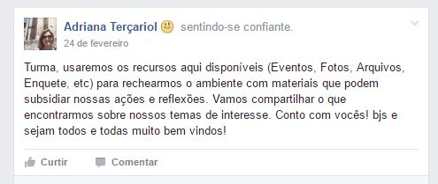
Recursos Utilizados

Slide 13
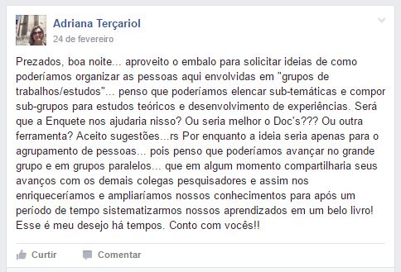
Como as primeiras ações foram organizadas?

Slide 14
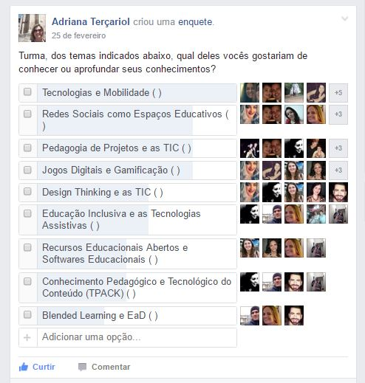
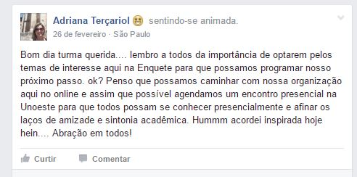
Proposta de Trabalho para 2016

Slide 15
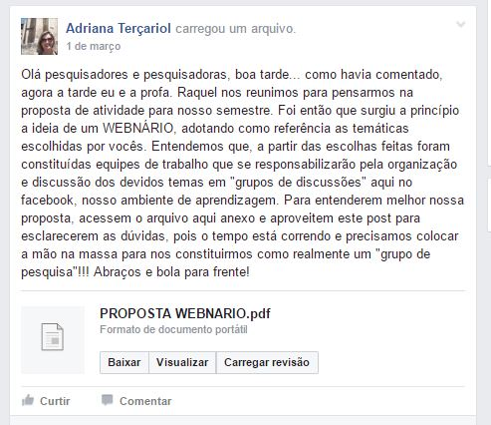
Proposta de Webnários

Slide 16
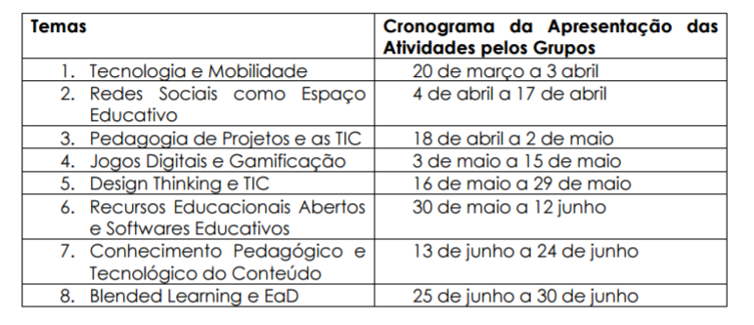
Organização dos Webnários

Slide 17
Ações das Equipes de Trabalho
Atividade ZERO – abrir uma DISCUSSÃO na página central do grupo de pesquisa, convidando os colegas pesquisadores a dialogarem, conhecerem e/ou aprofundarem os conhecimentos a respeito da temática, sob a responsabilidade da equipe. Pensar em uma chamada bem criativa e instigante! Em uma problematização ou algo do gênero. Buscar um recurso diferenciado para isso! Inovem, criem!!!! Aqui devemos chamar a atenção dos colegas para o tema, a ser discutido, durante umas duas semanas.

Slide 18
Atividade 1: compartilhar materiais diversos sobre a temática escolhida (ex. vídeos, entrevistas de especialistas na área, artigos de periódicos qualificados, links de livros etc).
Atividade 2: Pesquisar e socializar relatos de experiências que envolvam o tema em discussão pelo grupo, retratando boas práticas no processo de ensino e aprendizagem.
Atividade 3: A partir da socialização dos materiais relativos às atividades anteriores, a equipe deverá realizar de forma compartilhada a mediação dos diálogos desencadeados pelos colegas.

Slide 19
Atividade 4: Avaliação do WEBNÁRIO que será criada pelas líderes do grupo (Adriana Terçariol e Raquel Gitahy), a ser registrada no Padlet.
Atividade 5: Como produto final, a equipe terá como desafio construir, de forma colaborativa, um artigo de 20 a 25 páginas, a ser encaminhado para um periódico qualificado e/ou livro.

Slide 20
Avaliação Geral ... (Google Form...)

Slide 22
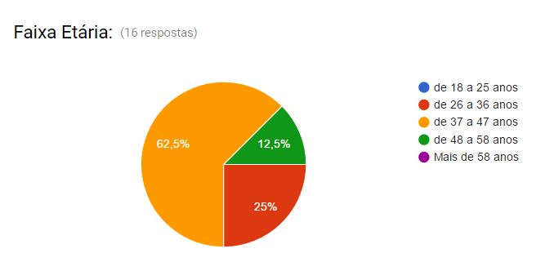
Notes:
O que nos chama a atenção aqui é que a maioria dos participantes não se enquadra na geração chamada de NATIVOS DIGITAIS, ao contrário, podem ser considerados como IMIGRANTES DIGITAIS... Uma vez que se encontram etária de 37 a 47 anos...

Slide 23
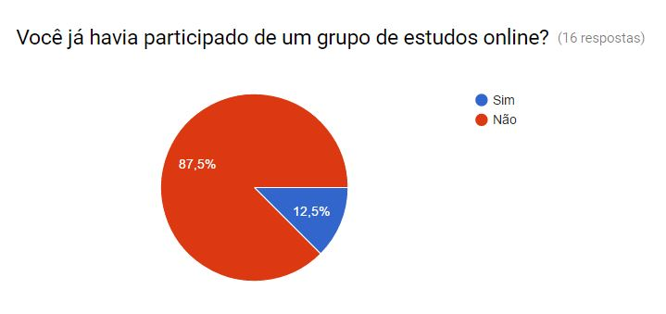
Notes:
O que comprova que a maioria pode ser caracteriza mais como IMIGRANTE DIGITAL é que 87,5 deles sinalizam que não tinham ainda participado de um grupo de estudos online.

Slide 24
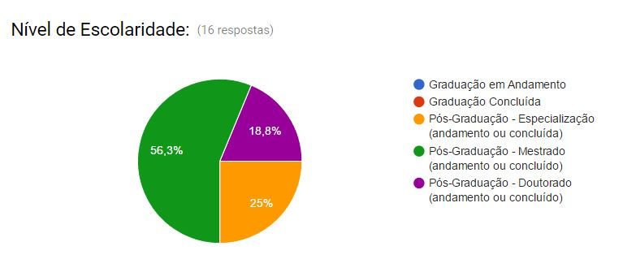

Slide 25
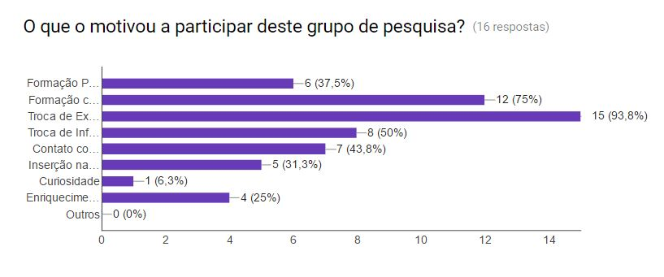
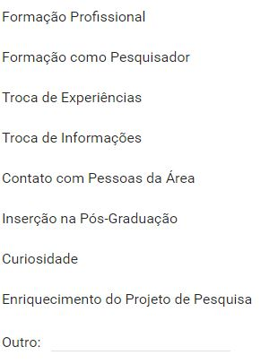

Slide 26
Que potencialidade (ou vantagem) você destacaria em relação ao uso do Facebook como espaço virtual para este grupo de pesquisa?(12 respostas)

Slide 27
Compartilhamento de Informações | No Facebook, diferente de ambientes virtuais de aprendizagem, podemos compartilhar informações contidas na nossa timeline para dentro do nosso grupo favorecendo assim mais discussões. Sem falar que é a rede social mais utilizada no tempo atual. Com a ferramenta podemos compartilhar [...]. Acesso à informação através de todas as plataformas online, celular, tablet, notebook, etc, o que gera rapidez na resposta e interação entre os membros do grupo.

Slide 28
Agilidade/Flexibilidade no Tempo/Espaço | Agilidade. Rapidez na troca de informações. Agilidade em comunicação com as pessoas do grupo [...]. Acesso rápido, fácil. Flexibilidade no tempo. [...] discutir temas sem a preocupação de estarmos fisicamente juntos num mesmo lugar. Eliminação do fator distância geográfica.

Slide 29
Registro | Uma grande vantagem é o registro das discussões realizadas. Por meio dos registros é possível refletir com mais profundidade sobre os conceitos.
Aprendizagem em Espaços Não Formais | Capacidade de gerar ensino a partir de situações não formais de aprendizagem.

Slide 30
Familiaridade/Novos Conhecimentos Tecnológicos | Familiaridade para utilizar a rede como ferramenta pedagógica. Fácil acessibilidade. Descobrir novas tecnologias. Enriquecimento quanto ao uso da Web 2.0 como ferramenta de pesquisa.

Slide 31
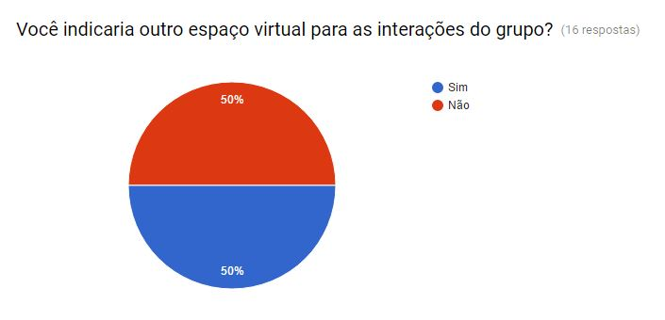

Slide 32
Caso a sua resposta tenha sido Sim (na questão acima) indique qual e os motivos da troca:(8 respostas)

Slide 33
Webnários...

Slide 34
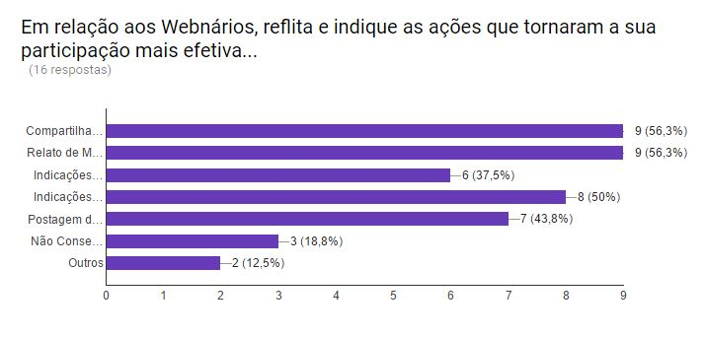
Compartilhamento de Informações = 9
Relato de Minhas Experiências = 9
Indicações Teóricas = 6
Indicações de Materiais Complementares Diversos = 8
Postagem de Comentários Diversos = 7
Não Consegui Participar = 3

Slide 35
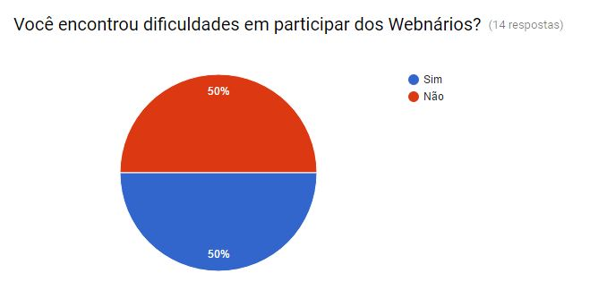

Slide 36
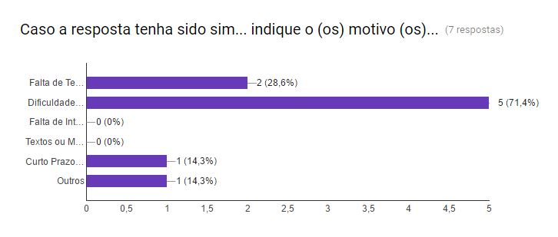
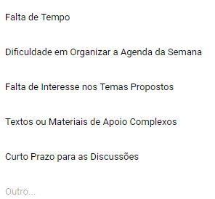

Slide 37
A partir das ações e diálogos já desencadeados aqui no grupo indique quais foram seus avanços, ou seja, o que você considera ter aprendido até o presente momento?(15 respostas)

Slide 38
Impactos na formação/pesquisas/ atuação profissional | Acredito que os webnários foram essenciais para as discussões das temáticas apresentadas. Todas as discussões foram de grande representação na minha formação e colaboram muito com as minhas pesquisas. O conhecimento em outras áreas diferente da que estou pesquisado e, principalmente, acesso a material para enriquecimento do meu projeto de pesquisa para o mestrado.

Slide 39
Impactos na formação/pesquisas/ atuação profissional | O uso e o conhecimento das diferentes ferramentas virtuais, o uso da web 2.0, proporcionaram situações que nos impulsionaram a desenvolver projetos em nossas disciplinas que ministro na faculdade que leciono, bem como, atividades em minha área de pesquisa, a partir do uso das redes sociais. Isso certamente alavancou, no meu potencial, ideias e novas práticas pedagógicas, e que também já posso orientar aos futuros profissionais da educação que passam por minhas aulas nos cursos de formação de professores que leciono.

Slide 40
Trabalho Colaborativo/Online | Trabalho em equipe sempre nos propicia crescimento e o trabalho online permite o contato com pessoas diversas e o aprendizado é sempre eficaz. Alta capacidade de compartilhamento dos colegas do grupo. Reflexões quanto a percepções diferentes das minhas.

Slide 41
Articulação das Tecnologias à Educação | Novas tecnologias para educação, diferente métodos e processos. Básico ainda, a importância da tecnologia e os acréscimos que promove na educação. Aprendi que o uso de grupos no Facebook é um importante repositório de arquivos e informações sobre uma temática específica. Além disso, o uso de uma rede social para fins acadêmicos está alinhado com os hábitos das pessoas na contemporaneidade. Conhecimentos sobre novas tecnologias, metodologias de ensino [...].

Slide 42
Acesso a materiais, dicas de eventos e informações gerais sobre a área... | Os materiais e indicações de eventos me auxiliam, além disso o acesso às informações é mais rápido e instantâneo. Conhecimentos sobre [...] literatura e livros online. [...] recebimento de materiais, indicações de aplicativos, artigos, páginas da web, etc.

Slide 43
Deixe aqui outros comentários e/ou sugestões para o prosseguimento de nossas ações...(12 respostas)

Slide 44
SUGESTÕES | Poderíamos deixar os webnários mais interativos e atrativos com a inserção de vídeos dos próprios apresentadores da temática. Agora no face tem a opção do Ao Vivo acredito que podemos explorar esse recurso. Como me falta habilidade eu acho que se houvesse comentários sobre publicações no face que tudo seguisse abaixo da postagem. Mistura whats e face com conversas intercaladas onde informações podem se perder. Gostaria de sugerir que os webnários se concentrassem em duas temáticas apenas. Essas temáticas poderiam ser escolhidas a partir de várias opções. Penso que o nível de aprofundamento científico seria potencializado se o webnário contemplasse poucas temáticas. Criar outros temas para o próximo livro.

Slide 45
Comentários | Ações como webnário e também os documentos online, através da plataforma google docs por exemplo, utilizados pelo grupo de pesquisa, tem contribuído e muito para o meu conhecimento. A troca de informações, através dos diversos temas propostos pelos professores, também nos leva a uma profunda reflexão, além dos temas que estamos inseridos no projeto, abrindo assim, um leque maior de informações, que serve para nosso enriquecimento profissional e pessoal. Sendo um grupo fechado de pesquisa, alguns demonstram dificuldade em expor suas ideias, talvez por medo de rejeição ou não disposição em compartilharem o que sabem - uma incógnita?? O único problema que vejo no Facebook é sua linha do tempo, em que temos dificuldades de organização e localização dos posts.

Slide 46
Comentários | Acredito muito no potencial das redes sociais, no Facebook. Penso que novas ideias a partir do potencial das redes sociais, como ambiente de pesquisa, formação e educação, irão a cada dia se tornar mais amplo, até que se torne uma prática comum. O uso das redes sociais tem favorecido grandemente o aprendizado e a troca de informações. As pesquisas são enriquecidas e agilizadas! Acredito que essa forma de grupo de estudos usando a rede social Facebook, foi uma ideia bem original e certeira, pois não temos desculpas de não participar das discussões do grupo, visto que atualmente todos estamos conectados o tempo todo. Só tenho a agradecer, sempre com ótimas contribuições. Continuemos firmes em nossos propósitos!

Slide 47
Dificuldades....
Mobilização do grupo para a pesquisa – Atividades Profissionais x Pesquisa.
Apoiá-los no aprendizado colaborativo – Como desencadear uma ação colaborativa?
Avanços na escrita científica e devidas normas.
Superar as limitações do Facebook, enquanto um ambiente virtual de aprendizagem.

Slide 48
Desafios....
Publicar nosso primeiro livro e artigos relatando a experiência vivida, com coleta e análise de dados!
Incentivar o desenvolvimento de pesquisas de Mestrado sobre o grupo. Ex. Cecília.
Organizar um evento específico na IES relacionado à temática do grupo, envolvendo a colaboração dos membros do grupo.
Continuar aperfeiçoando o uso do Facebook como espaço de estudos e pesquisas.
Desenvolver novos experimentos que nos auxiliem a visualizar potencialidades dessa rede social aliada a outras tecnologias. Ex. Canvas x Facebook.

Slide 49
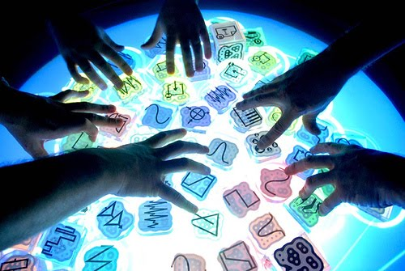
Obrigada!
Adriana Terçariol
atercariol@gmail.com

